Slide 1



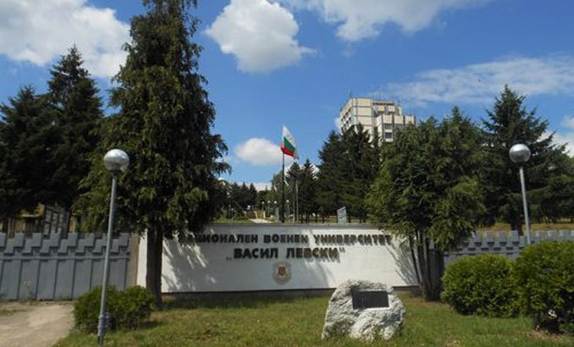

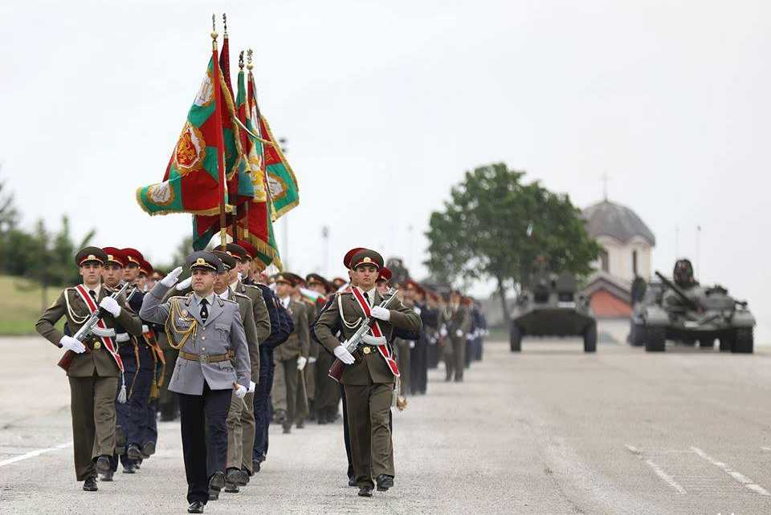
НАЦИОНАЛЕН ВОЕНЕН УНИВЕРСИТЕТ „ВАСИЛ ЛЕВСКИ“
„ЗАЩИТА НА РОДИНАТА В УСЛОВИЯТА НА СЪВРЕМЕННИ ЗАПЛАХИ – КИБЕРСИГУРНОСТ, ДЕЗИНФОРМАЦИЯ И ХИБРИДНИ ЗАПЛАХИ “

Slide 2
У В О Д
Сигурността е основна човешка потребност. Тя обхваща физическа безопасност, емоционална стабилност, финансова осигуреност (здраве, работа) и предвидимост на средата, като осигурява защита от външни заплахи и обществения ред.

Slide 3

Основа на държавността и националната идентичност

Slide 4
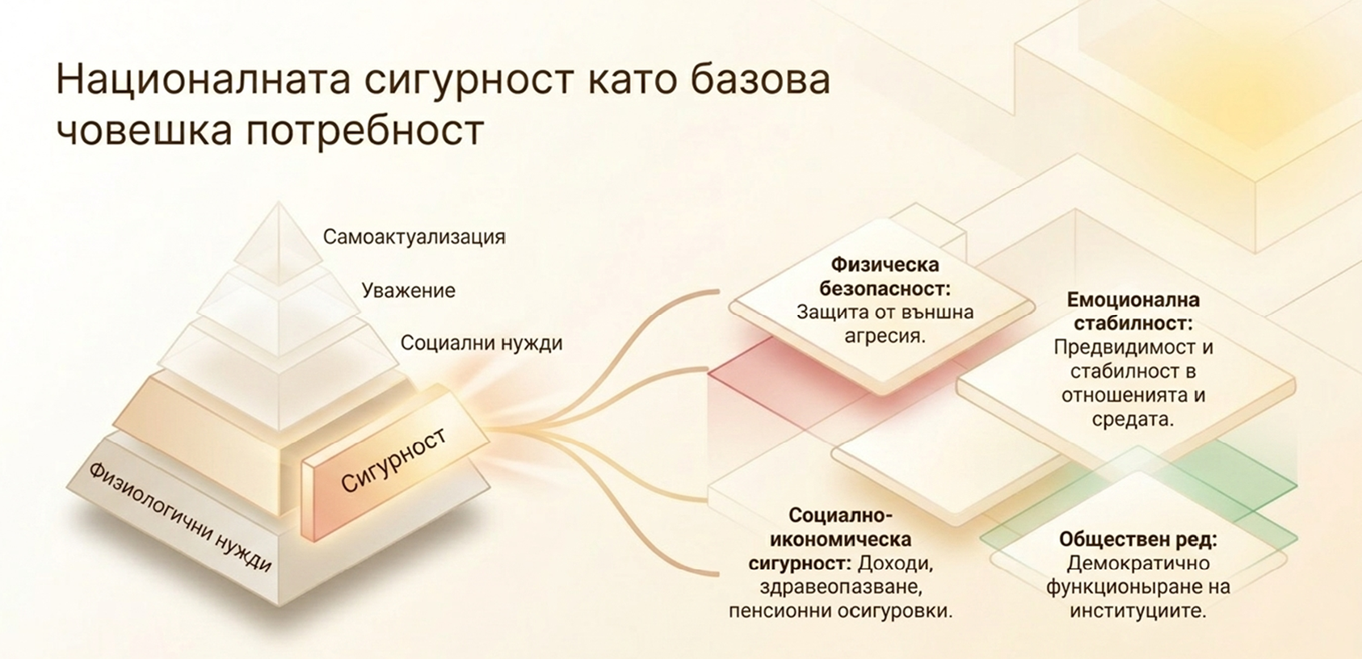

Slide 5
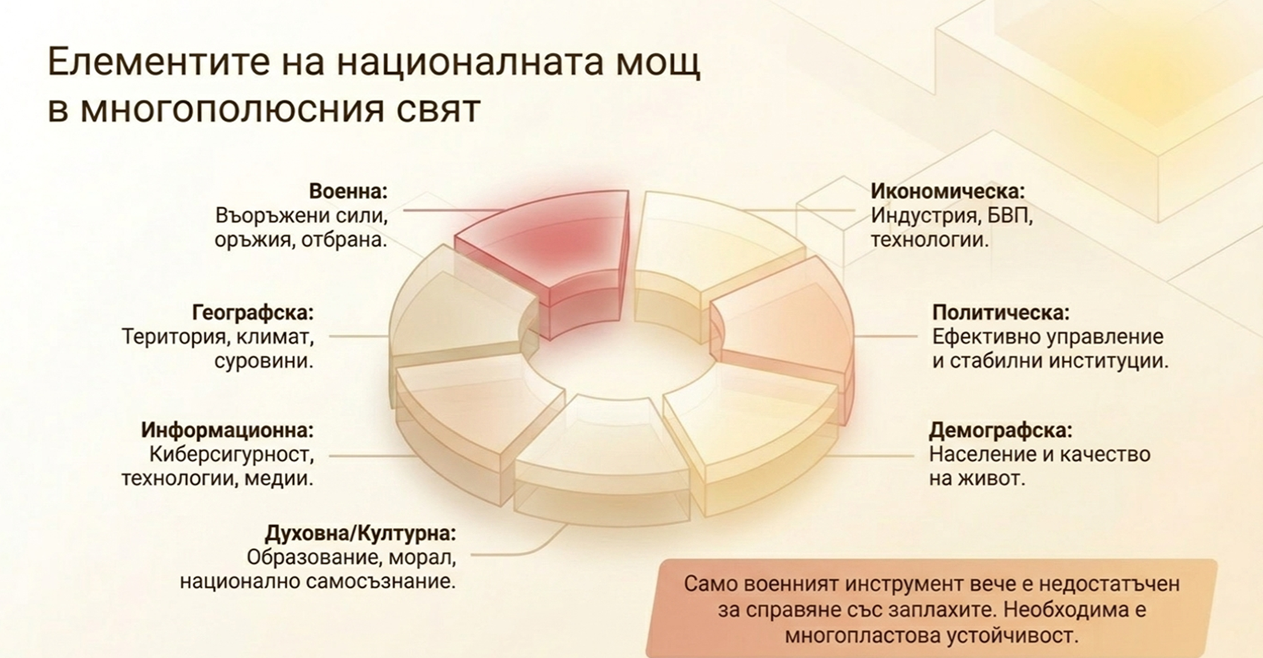

Slide 6
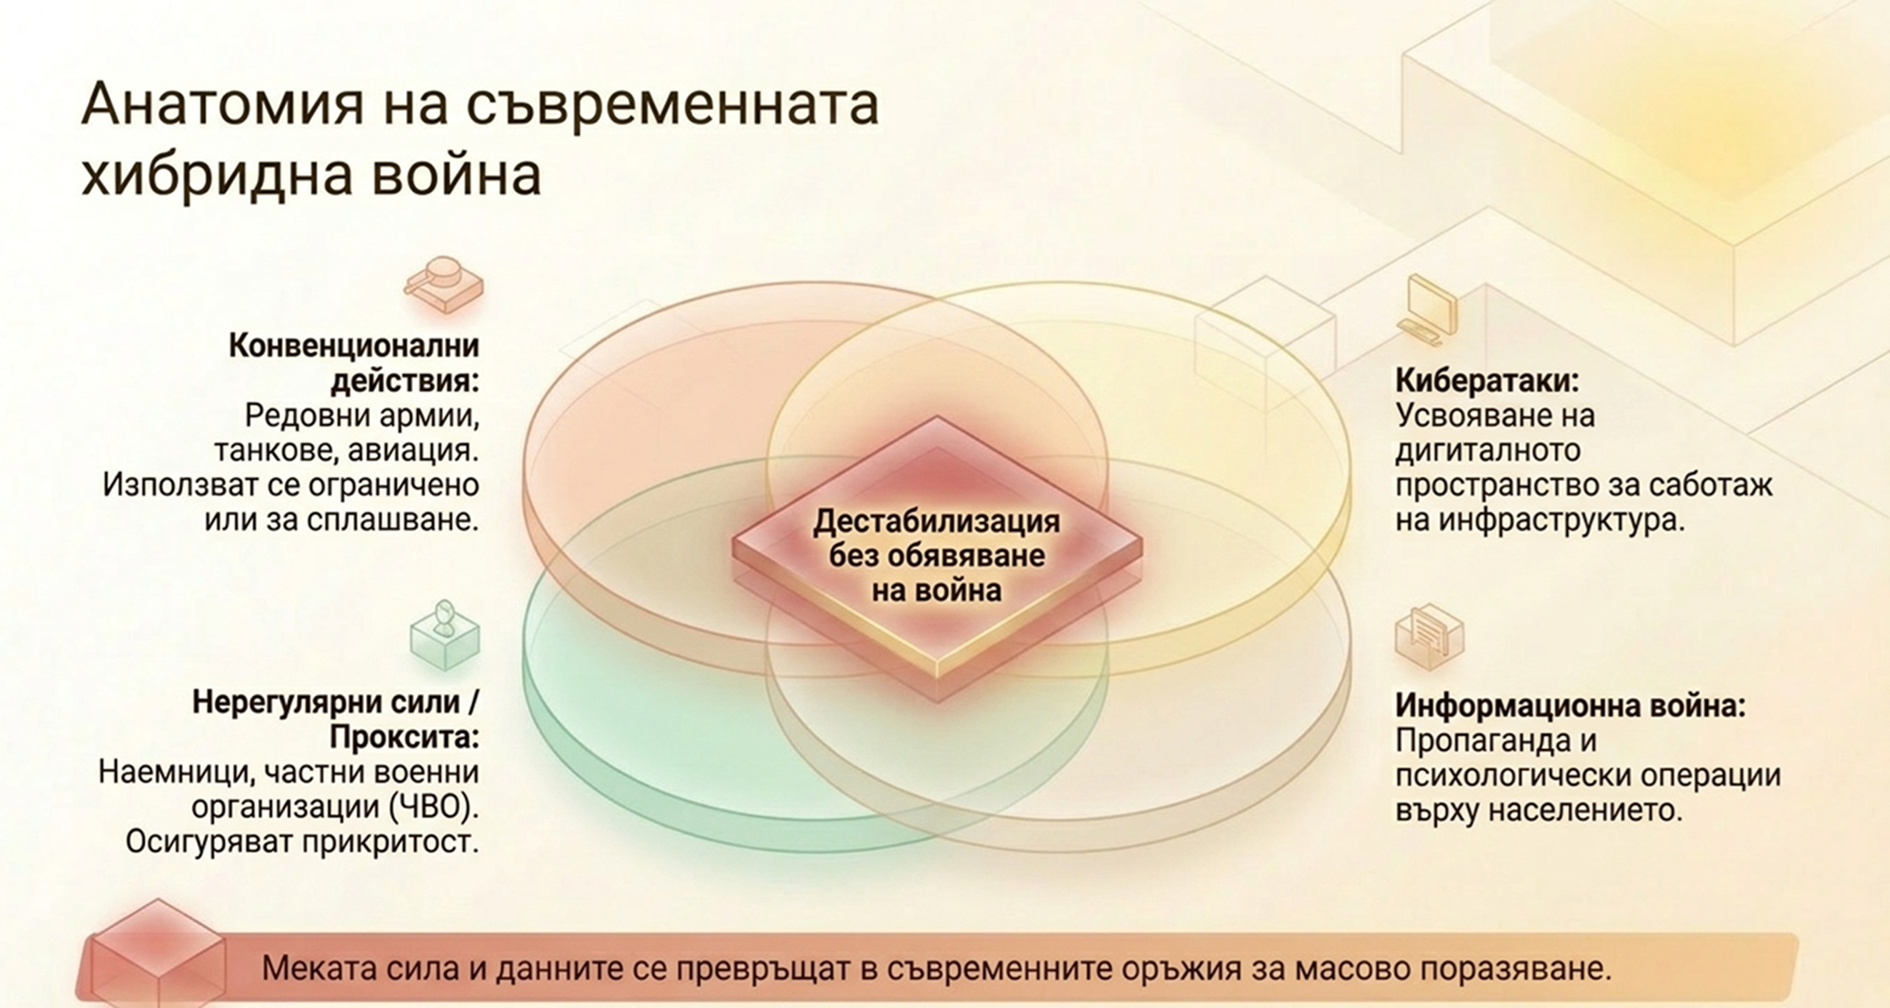

Slide 7


Slide 8
